Slide 1
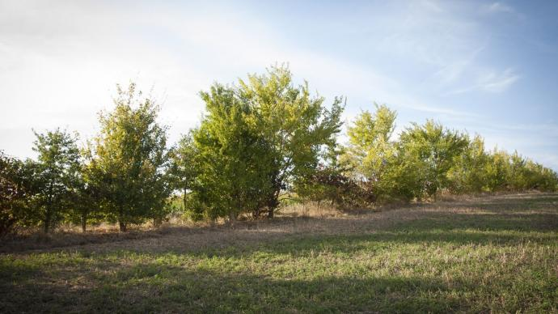
Vers un pacte en faveur de la haie …
Préoccupé par la baisse continue des linéaires de haie, le MASA a commandé une mission au CGAAER.
Le rapport "haies, levier de la planification écologique », disponible depuis fin avril, confirme l’ampleur de la disparition des haies, soit 23 500 km/an ont disparu entre 2017 et 2021 (Solagro-AFAC) et ce, malgré :
Les multiples bénéfices écologiques, agronomiques et économiques;
La règlementation censée les protéger (par ex : la conditionnalité) ;
L’implication des collectivités et autres acteurs pour soutenir les plantations ;
Par ex, en NA : dispositif « plantons des haies » de France Relance (2021-2022)
Et dispositif de la Région « Arbres & Agriculture en Nouvelle-Aquitaine »
Pour inverser le phénomène de disparition des haies, la mission CGAAER propose 4 pistes d’action :
Importance de la connaissance de la haie, suivi des linéaires et de la formation
Nécessité de projets de filières de haies gérées durablement et valorisées économiquement ;
Réaffirmation de la haie comme objet agro-écologique, qui doit être gérée durablement
Accompagnement par l’Etat du déploiement et de la gestion durable de haie dans les territoires.

Slide 2
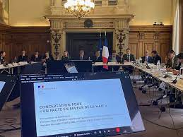
Vers un pacte en faveur de la haie …
Suite à cette mission, lancement d’une concertation nationale pour construire un « pacte en faveur de la haie » (plus largement l’agroforesterie, dans les territoires ruraux)
10 mai : Atelier de lancement par les Ministres
3 réunions thématiques :
Connaissance et savoir (outil de suivi, formation)
Filière locale
La haie, objet durable
Atelier de synthèse et de conclusion et annonce du Pacte en faveur de la haie
Animation d’un plan d’action régional impliquant tous les acteurs concernés ?
Marc Fesneau souhaite aboutir à l’issue de ce travail de concertation, à la rédaction d’un Pacte qui permettra de repositionner la haie et l’agroforesterie comme un élément essentiel de notre patrimoine, à développer, protéger et valoriser

Slide 3
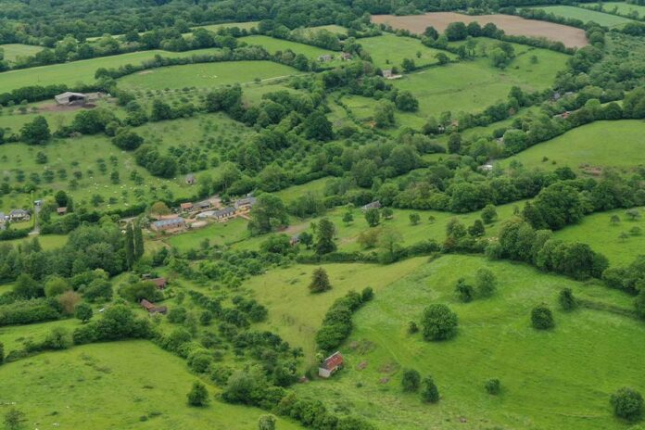
Table ronde n°2 : Comment pérenniser les haies en Nouvelle Aquitaine ?
Intervention de Pierre-Marie Moreau, directeur de Prom’haie
Témoignage d’Eric Germond, éleveur en Charente

